Slide 1
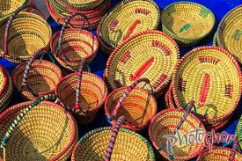
স্বাগতম

Slide 2
মোঃ- সামছুল ইসলাম
সহকারী শিক্ষক,
জামিরতলী আদর্শ উচ্চ বিদ্যালয়,
মান্দারী বাজার, সদর, লক্ষ্মীপুর।
ইমেইলঃ- samsul9181@gmail.com
আইডি নং-৫০২

Slide 3
শ্রেনিঃ- নবম।
বিষয়ঃ- ব্যবসায় উদ্যোগ।
অধ্যায়- ৭ম।
সময়ঃ- ৪০ মিনিট।
তারিখঃ- ১৪/০৩/২০ইং।

Slide 4
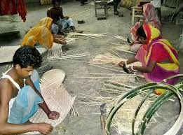
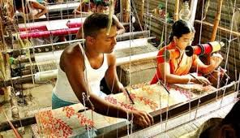
লক্ষ্য করি।

Slide 5
কুটির শিল্প

Slide 6
শিখনফল
এই পাঠ শেষে শিক্ষার্থীরা---
কুটির শিল্প কি তা বলতে পারবে;
কুটির শিল্পের বৈশিষ্ঠ্য ব্যাখ্যা করতে পারবে;
বাংলাদেশের কুটির শিল্পের উপযুক্ত ক্ষেত্রগুলো চিহ্নিত
করতে পারবে।

Slide 7
পাঠ উপস্থাপন
মূলধন ৫ লক্ষ টাকার নিচে এবং জনবল ১০ এর অধিক নয়।পরিবারের সদস্যদ্বারা পরিচালিত শিল্প হচ্চে কুটির শিল্প । এর উল্ল্যেখযোগ্য বৈশিষ্ট্য হলো ইহা পরিবার কেন্দ্রিক, এ শিল্পে স্থানীয় কাঁচামাল ব্যবহৃত হয়। আর এতে দেশিয় প্রযুক্তির ব্যবহার ঘটে। খন্ড কালিন সময়ে পরিবারের সদস্যরা যেমন মা বাবা ভাই –বোন সবাইকে নিয়ে গঠিত হয় কুটির শিল্প। এই শিল্পের জন্য স্বল্প মূলধনের প্রয়োজন হয়।

Slide 8
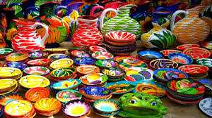
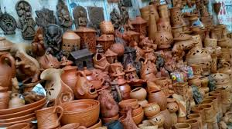
মৃৎ শিল্প

Slide 9
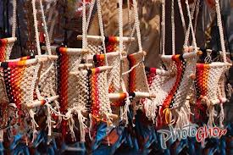
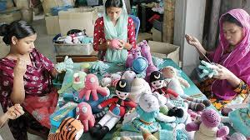
হস্ত শিল্প

Slide 10
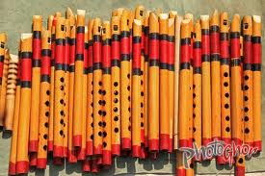
বাঁশ ও বেত শিল্প

Slide 11
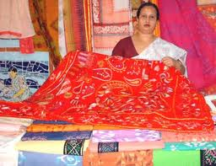
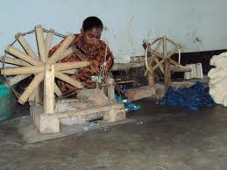
তাঁত শিল্প

Slide 12
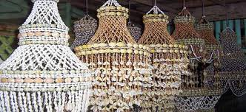
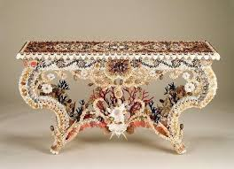
ঝিনুক শিল্প

Slide 13
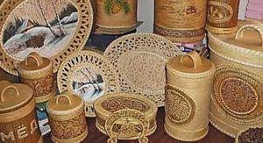
পাটজাত শিল্প

Slide 14
খাদ্য ও সহায়ক শিল্প।

Slide 15
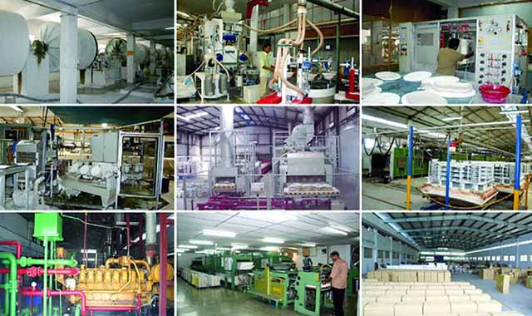
ক্ষুদ্র ইস্পাত ও প্রকৌশল শিল্প।

Slide 16
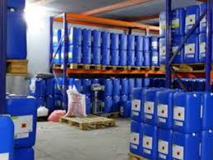
কেমিক্যাল ও ফার্মাসিউটিক্যালস শিল্প।

Slide 17
একক কাজ
১। কুটির শিল্প কি?
২। হস্ত শিল্প কি?

Slide 18
মুল্যায়ন
1। কখন কুটির শিল্পের বিকাশ বাধাগ্রস্থ হয়?
2। কুটির শিল্প প্রধানত কি ভিত্তিক?
3। কুটির শিল্পের প্রধান কর্মী কে?

Slide 19
বাড়ির কাজ
তোমাদের এলাকায় যে সকল কুটির শিল্প গড়ে উঠেছে তার একটি তালিকা তৈরী করে আনবে।।

Slide 20
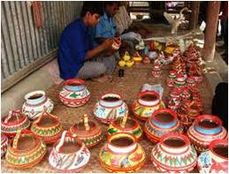
সবাইকে ধন্যবাদ।
সবাইকে ধন্যবাদ।

